Slide 1
2014104101 김창현
2014104203 엄승호
마이크로프로세서
설계실험 최종발표

Slide 2

CONTENTS
A
목적
CONTENTS
B
H/W&S/W기능, 시스템 동작 내용
및 동작 과정 설명
CONTETNS
CONTENTS
C
제작과정
CONTENTS
D
각 조원의 역할
자체평가 및 후기

Slide 3
한 학기 동안 배운 내용을 활용해 시계라는 결과물로 응용할 수 있다.
01
02
A
목적
03
04

Slide 4
실습과 팀프로젝트를
통해 프로그래밍의 역량을 높임.
01
02
A
목적
03
04

Slide 5
01
02
A
목적
03
03
각종 소자들을 이용해 간단한 회로를 직접 구성해 볼 수 있다.

Slide 6
01
02
A
목적
04
04
조별 활동을 통해 팀내 구성원
으로서의 역할을 배움.

Slide 7
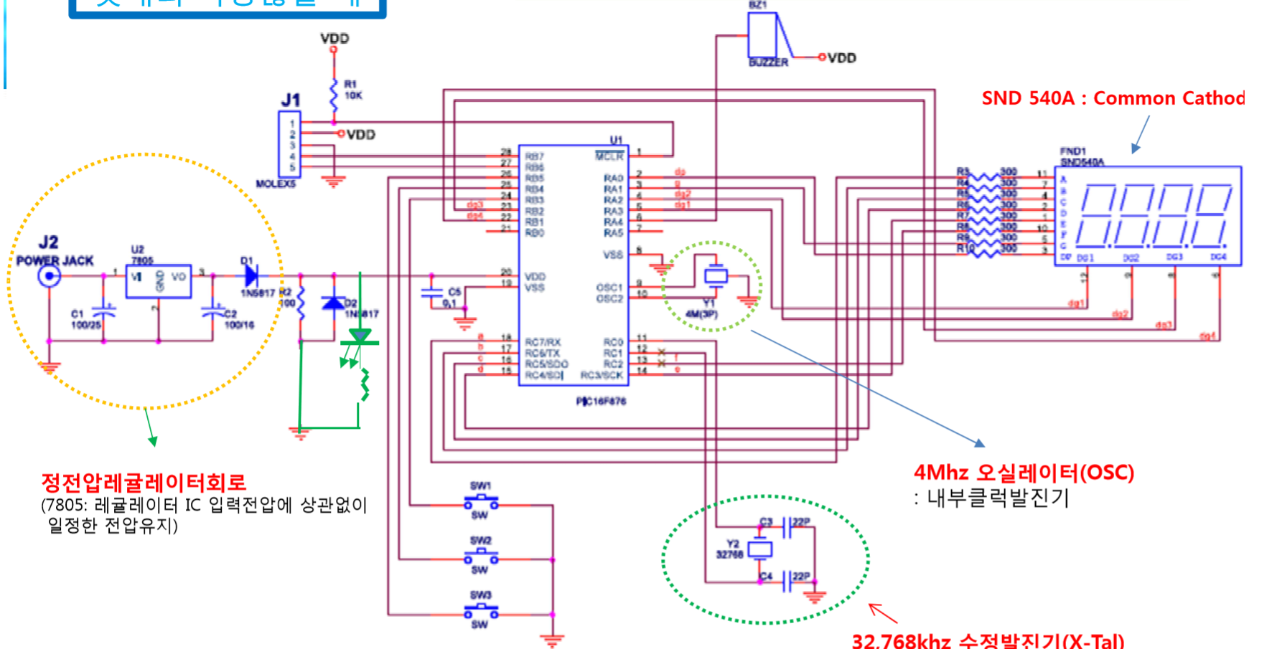
B
H/W 시스템 동작내용
PORTA |  | PORTB |  | PORTC
RA0 | x | RB0 | x | RC0 | dp
RA1 | x | RB1 | com4 | RC1 | g
RA2 | com2 | RB2 | com3 | RC2 | f
RA3 | com1 | RB3 | switch1 | RC3 | e
RA4 | buzzer | RB4 | switch2 | RC4 | d
RA5 | x | RB5 | switch3 | RC5 | c
 |  | RB6 | MOLEX5 | RC6 | b
 |  | RB7 | MOLEX4 | RC7 | a

Slide 8
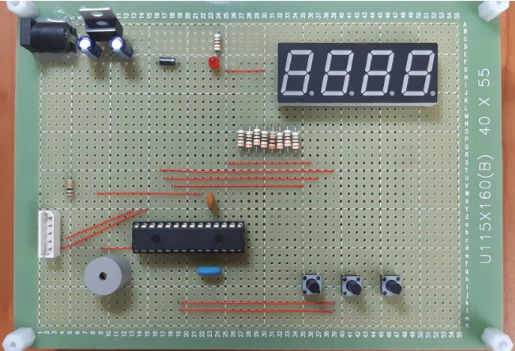
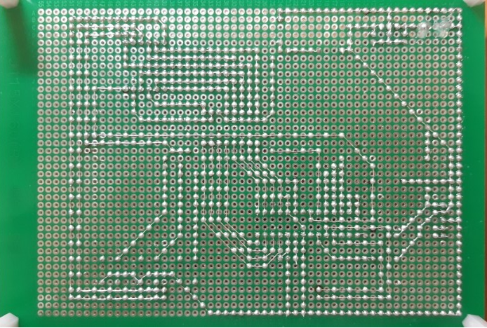
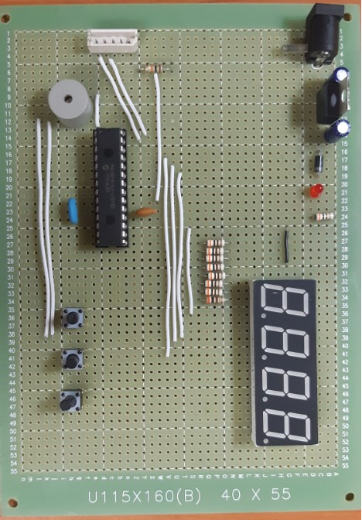
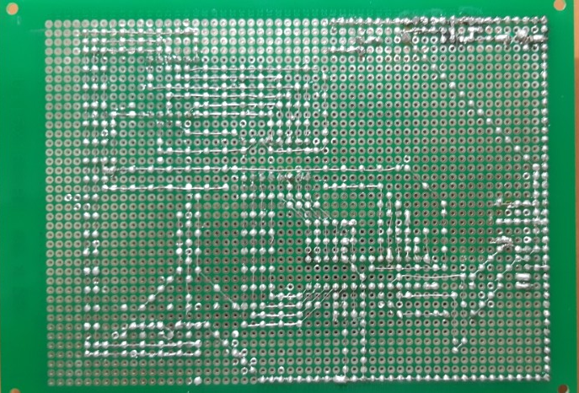
B
H/W 결과물
김창현
엄승호

Slide 9
시작
기본:시/분 표시 시계
No
B
S/W 시스템 동작 내용
(Flow Chart)
SW1
눌렀는가?
Yes
초 표시 시계
No
SW1
눌렀는가?
Yes
시/분 시간 변경
No
SW1
눌렀는가?
Yes
No
SW2
눌렀는가?
알람 설정 기능
Yes
No
No
SW1
눌렀는가?
시간 변경을 위한
자릿수 이동
SW3
눌렀는가?
Yes
No
Yes
SW2
눌렀는가?
No
선택된 자릿수의
숫자 증가
Yes
SW3
눌렀는가?
자릿수 이동
Yes
자릿수 이동

Slide 10
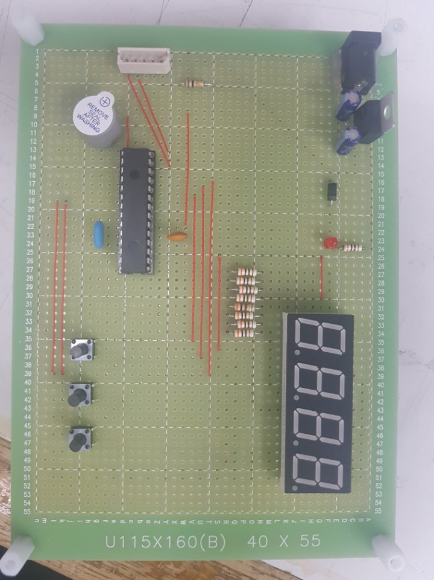
B
기능 및 동작과정
시/분 및 초 표시
시간설정 기능
알람 기능
SW1
: 모드 변경 기능
사용 가능
기본
: 시/분 표시
SW1 1번 클릭
: 초 표시
SW1 2회 클릭 시
SW2
: 변경할 숫자
위치 변경
SW3
: 숫자 변경
SW1 3회
클릭 시
Buzzer 기능
: 시간 설정 시
해당 시간이
되면 알람.

Slide 11
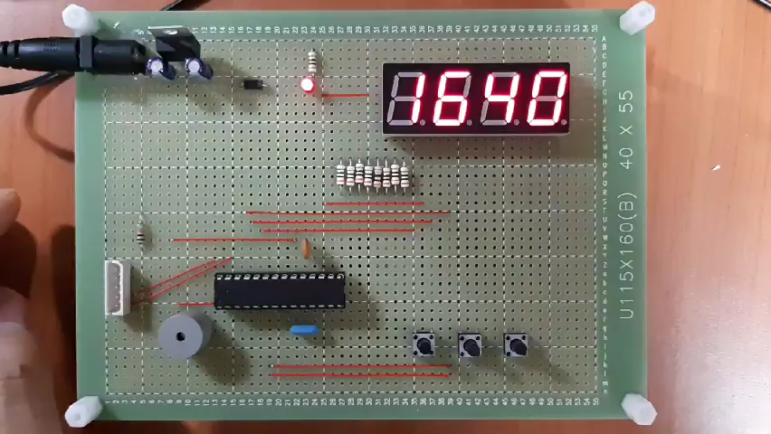
B
기능 및 동작과정
시/분 및 초 표시
알람
시간설정 기능

Slide 12
B
기능 및 동작과정
시/분 및 초 표시
시간설정 기능
알람 기능
SW1
: 모드 변경 기능
사용 가능
기본
: 시/분 표시
SW1 1번 클릭
: 초 표시
SW1 2회 클릭 시
SW2
: 변경할 숫자
위치 변경
SW3
: 숫자 변경
SW1 3회
클릭 시
Buzzer 기능
: 시간 설정 시
해당 시간이
되면 알람.

Slide 13
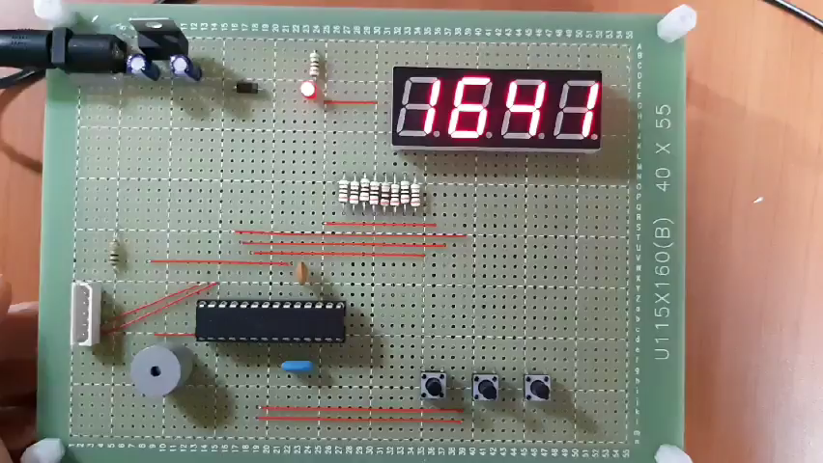
B
기능 및 동작과정
시/분 및 초 표시
알람
시간설정 기능

Slide 14
B
기능 및 동작과정
시/분 및 초 표시
시간설정 기능
알람 기능
SW1
: 모드 변경 기능
사용 가능
기본
: 시/분 표시
SW1 1번 클릭
: 초 표시
SW1 2회 클릭 시
SW2
: 변경할 숫자
위치 변경
SW3
: 숫자 변경
SW1 3회
클릭 시
Buzzer 기능
: 시간 설정 시
해당 시간이
되면 알람.

Slide 15
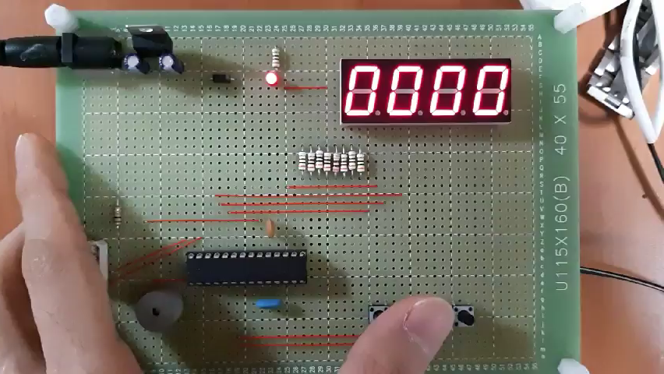
B
기능 및 동작과정
시/분 및 초 표시
알람
시간설정 기능

Slide 16
Sun | Mon | Tue | Wed | Thu | Fri | Sat
 | 21 | 22 | 23 | 24 | 25 | 26
27 | 28 | 29 | 30 | 31 | 1 | 2
3 | 4 | 5 | 6 | 7 | 8 | 9
10 | 11 | 12 | 13 | 14 | 15 | 16
17 | 18 | 19 | 20 | 21
6
C
제작과정
소자 구성, 회로기판 납땜, 시/분 및 초 표시 기능 코드 작성
시간 변경 기능 코드 구성 및 작성
알람 기능 코드 구성 및 작성
동작 확인 및 최종PPT 제작
최종 보고서 작성
개인설문 작성

Slide 17
D
각 조원의 역할
김창현
엄승호
중간, 최종 PPT 제작 보조 및 최종 발표
중간 PPT 제작 및 발표
시/분 및 초 기능 코드 작성
시/분 및 초 기능 코드 작성
시간설정 기능 코드 작성
시간설정 기능 코드 작성 보조
알람 기능 코드 작성
최종 PPT 제작
결과 보고서 작성

Slide 18
D
자체 평가
Software
언어 자체의 가독성이 뛰어나지 않아 디버깅을 하는데 어려움을 겪음.
기능별로 최대한 코드들을 묶어서 관리하기 쉽도록 했다.
부족한 부분은 조원 및 동료의 도움을 얻음.
납땜을 처음 해보는 조원이 있어서 소자를 고정시키는데 어려움을 겪었다.
회로도를 최대한 그려보면서 납땜을 하여 점프선을 최소화 하도록 노력했다.
Hardware
계획과의 연동성
부족한 부분에 있어서는 서로 협력하였다.
SW측면에서 개개인의 차이가 있어 Pace가 맞지 않은 점은 아쉬움
납땜을 계획보다 일찍 마쳐 기능 구성을 위한 시간적 여유가 생김
기말고사 기간과 겹치지 않게 하기 위해 최대한 앞당겨서 진행함
역할분담

Slide 19
작품 시연

Slide 20
개인 설문

Slide 21
Q & A

